Slide 1
ПАРАЛЛЕЛЬДІ ЖҮЙЕ ДЕРЕКТЕРІН ӨҢДЕУ СЫНЫПТАМАСЫ
Жоспар:
  Параллельді жүйе деректерін өңдеу сыныптамасын талдау
  Параллельді жүйе деректерін өңдеу сыныптамасын қолдану
Сабақ мақсаты:студенттерге параллель есептеулер сыныптамасы туралы түсінік
Негізгі түсініктер: сыныптамалар, компьютерлер мысалдары, ортақ жады бар компьютерлер; үлестіруші жады бар компьютерлер, SIMD, MIMD.

Slide 2
Параллельді жүйе деректерін өңдеу сыныптамасын талдау
М.Флинн (M.Flynn) сыныптамасы
Параллель есептеулер жүйелерінің сыныптамасы 1966 жылдардың соңынан бастап М.Флиннің ұсынуымен жариялана бастады да 1972 жылы кеңейтілімі жарияланды. М.Флиннің ұсынуында параллель есептеулер архитектурасының сынптамасы негізгі төрт сыныптан тұрады:
SISD (Single Instruction stream, Single Data stream) – бұйрықтардың дара ағымы және деректердің дара ағымы бар есептеу жүйесі.
Бұл архитектура фон-Нейман архитектуралы компьютерлерге қатысты. SISD-компьютерлерге қарапайым «дәстүрлі» тізбекті компьютерлер жатады. Қазіргі көп компьютерлер осы категорияға жатады. Мысалы, PDP-11 немесе VAX 11/780. Кейде векторлық компьютерлердің кейбір типтері жатқызылады. Бұл компьютерлерде тек бұйрықтардың бір ағымы болады, барлық бұйрықтар тізбектей бірінен кейін бірі өңделеді және әрбір бұйрық бір скалярлы амалды көрсетеді. Бұл жерде бұйрықтарды орындау жылдамдығын мен арифметикалық амалдарды орындау жылдамдығын арттыру үшін конвейерлік өңдеу әдісі қолданылатыны маңызды емес.

Slide 3
SIMD (Single Instruction stream, Multiple Data stream) – бұйрықтардың дара ағымы және деректердің көп ағымы бар есептеу жүйесі.
Бұл архитектура басқа барлық процессорларға бұйрықтарды жеткізіп отыратын басқарушы модульден (бақылаушы) және деректерді өңдейтін бірнеше модульдерден (немесе процессорлық элементтерден) тұрады. Басқарушы модуль бұйрықтарды қабылдайды, талдайды және орындайды. Бұйрықты басқарушы модуль басқа процессорлерге (немесе процессорлық элементтерге) таратады, енді осы бұйрық бірнеше немесе барлық процессорлық элементтерде орындалады. Әрбір процессорлық элементте деректерді сақтайтын жеке өзінің жадысы болады. Мұнда жұмыс істеу үшін әрбір процессордың жеке өзінде деректер жиынтығы болады.
SIMD жүйесі негізінен, есептеуде біршама күшті талап ететін тапсырмаларда қолданылады. Атап айтатын болсақ, медиа деректерімен жұмыс, ғылыми зерттеулерді үлгілеу немесе модельдеу жұмысы және де үлкен матрицаларды өңдеу және т.б.
Мұндай архитектураның бір ерекшелігі – есептеу логикасының тиімді жүзеге асырылғаны. Қарапайым процессорларда логикалық бұйрықтардың жартысына дейіні машиналық бұйрықтарды орындауды басқарумен байланысты, ал қалған бөлігі процессордың ішкі жадысының жұмысы мен арифметикалық амалдарды орындаумен байланысты. Ал SIMD-компьютерде басқару бақылаушымен орындалады да, ал арифметикалық амалдар процессорлық элементтердің еншісіне берілген.
Векторлық процессорлер (бұйрықтардың операндтары массивтер-векторлар болатын процессорлер) да SIMD принципін қолданады, бір бұйрық көмегімен өлшемі бірнеше мыңға жететін векторлар өңделеді. SIMD типінің өкілдері болып векторлы архитектуралы компьютерлер саналады.

Slide 4
MISD (Multiple Instruction stream, Single Data stream) - Бұйрықтардың көп ағымы және деректердің дара ағымы бар есептеу жүйесі.
Бұйрықтардың көп ағымы және деректердің дара ағымы бар көппроцессорлы өңдеу негізінен артықшылықтың шамадан тыс мүмкіндігін ұсынады. Себебі мультипрограммалау модульдері бір модуль егер істен шықса, бұрыс нәтижелердің мүмкіншіліктерін азайта отрып, жеке есептерді жеке деректермен орындайды. MISD архитектурасы сәтсіздіктерді анықтау мақсатында есептің нәтижелерін салыстыруға мүмкіндік береді. Артықшылықты және ақауларға төзімділіктен басқа, көппроцессорлы (бірнеше түрді) өңдеудің бұл түрі бірнеше артықшылықтарға ие. Сонымен бірге өте қымбат. Ол өнімділікті арттырады.
Бұл сыныпқа конвейерлі есептеу машиналары жатады, көпшілікті шешімін таппағаннан кейін бұл сыныптың өкілдері шынайы қолданыста қиындық туғызады.

Slide 5
MIMD (Multiple Instruction stream, Multiple Data stream) - бұйрықтардың көп ағымы және деректердің көп ағымы бар есептеу жүйесі.
MIMD басқару типі көп ағымды деректерді өңдейтін көппроцессорлы жүйелерден тұрады.
MIMD-компьютерлердің сыныптамасы жадының физикалық түрде ұйымдастыры луына байланысты болады, мына жағдайлар ескеріледі: процессордің өзінің жеке дара жадысы болатын жағдай және коммутациялық желіні пайдаланып жадының басқа блок тарына «көңіл аудару»; процессорлерді коммутациялық желі қолжетімді жадыға қосады.
Сонымен Флинн сыныптамасын былайша схема түрінде жүйелесек:
Бұйрықтар бойынша Деректер бойынша | Бұйрықтардың дара ағымы – Single Instruction stream | Бұйрықтардың көп ағымы – Multiple Instruction stream
Деректердің дара ағымы – Single Data stream | SISD | MISD
Деректердің көп ағымы – Multiple Data stream | SIMD | MIMD

Slide 6
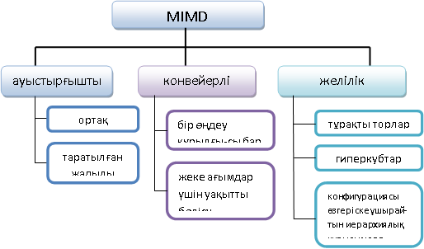
Хокни (Roger W.Hockney) сыныптамасы
MIMD архитектуралы машиналар сыныптамасын келесі схемамен көрсетсек:
Әрбір ағымының өзінің жеке құрылғысымен өңделетін машиналарды Хокни ауыстырғыштар деп атады.

Slide 8
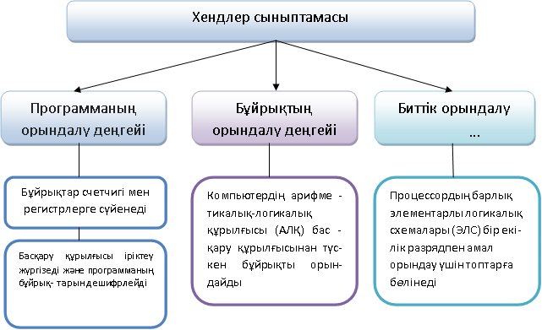
В. Хендлер (V.Handler) сыныптамасы

Slide 9
Параллельді жүйе деректерін өңдеу сыныптамасын қолдану
SISD-компьютерлерге қарапайым «дәстүрлі» тізбекті компьютерлер жатады. Қазіргі көп компьютерлер осы категорияға жатады. Мысалы, PDP-11 немесе VAX 11/780. Кейде векторлық компьютерлердің кейбір типтері жатқызылады.
MISD архитектурасы сәтсіздіктерді анықтау мақсатында есептің нәтижелерін салыстыруға мүмкіндік береді. Артықшылықты және ақауларға төзімділіктен басқа, көппроцессорлы (бірнеше түрді) өңдеудің бұл түрі бірнеше артықшылықтарға ие. Сонымен бірге өте қымбат. Ол өнімділікті арттыруға себін тигізеді.
Бұл сыныпқа конвейерлі есептеу машиналары жатады, көпшілікті шешімін таппағаннан кейін бұл сыныптың өкілдері шынайы қолданыста қиындық туғызады.

Slide 10
Әдебиеттер:
В.В.Воеводин, Вл.В.Воеводин. Параллельные вычисления. – Санкт-Петербург: «БХВ-Петербург», 2002. – 608с.: ил. ISBN 5-94157-160-7.
Дүйсембиев Е.Е. Параллель есептеулер. Оқулық. – Алматы, 2011. – 270 б.
https://ru.wikipedia.org/wiki/Классификация_параллельных_вычислительных_систем
https://ru.wikipedia.org/wiki/SIMD
Бақылау сұрақтары
Есептеу жүйесінің сыныптамасының әрқайсысының белгілерін атаңыз.
Сыныптамаға сәйкес жататын есептеу жүйелерінің типтері туралы айтыңыз.

